Slide 1

Facultad de Ingeniería • Fundamentos de Ingeniería de Software • Serrana Calvo, Leandro Del Valle y Lucía Sosa Viera

Slide 2






¿QUÉ ES GITHUB COPILOT?
AI pair programmer
Funciona como un compañero de programación. En la programación en pareja tradicional, dos personas trabajan juntas: una escribe el código y la otra lo revisa, sugiere o propone soluciones. GitHub Copilot intenta desempeñar un rol similar, pero mediante inteligencia artificial.
No remplaza al programador
Puede acelerar el trabajo, pero no garantiza que el código sea correcto. La responsabilidad final sigue siendo humana.
El programador sigue siendo responsable de:
Entender el problema
Decidir qué solución aplicar
Revisar si el código es correcto
Verificar seguridad, eficiencia y calidad
Probar el funcionamiento

Slide 3




IDEA PRINCIPAL
Copilot acelera tareas de programación cuando
el contexto está bien dado, pero no elimina
la necesidad de criterio técnico.
Acelera
No reemplaza
Requiere
Tareas de programación repetitivas y de bajo nivel
El análisis, diseño y decisiones de arquitectura
Contexto claro y revisión humana constante

Slide 4


Error común: creer que Copilot
'entiende programación'
Realidad: es un modelo
predictivo estadístico
¿Cómo funciona realmente?
1
2
3
4
5
Escribes
código
Copilot toma
contexto
Envía al
modelo LLM
Calcula
probabilidades
Genera
sugerencia
⚡ La IA no sabe si el código es correcto. Solo sabe qué es estadísticamente probable.

Slide 5
RIESGOS
Código incorrecto aceptado
Vulnerabilidades de seguridad
Copilot puede generar código que compila pero que tiene lógica errónea o comportamientos inesperados.
Patrones inseguros del código de entrenamiento pueden replicarse en las sugerencias generadas.
Exceso de confianza
Fuga de información
El desarrollador reduce su análisis crítico delegando el razonamiento al modelo.
El contexto enviado al modelo puede incluir datos sensibles o propietarios del proyecto.
Deuda técnica oculta
Dependencia del asistente
Código generado sin comprensión del diseño puede deteriorar la arquitectura del sistema.
Reducción de la capacidad de pensar y resolver problemas de forma autónoma.

Slide 6
¿QUIÉN DESARROLLÓ GITHUB COPILOT?
Microsoft
GitHub
OpenAI
+
+
Impulsado por OpenAI Codex, un modelo de lenguaje entrenado con una gran cantidad de código fuente público, destaca por su capacidad especial para tareas de programación.

Slide 7







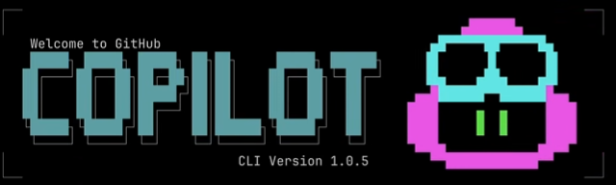


DONDE USARLO
GitHub Copilot se integra directamente en diversos entornos de desarrollo, lo que facilita su uso sin necesidad de abandonar el editor de código habitual.
Otros IDEs mediante Plugins / Extensiones
GitHub
Visual Studio
Visual Studio Code
CLI

Slide 8


FUNCIONALIDADES
Editor
Editor
GitHub
GitHub
Copilot Chat
Code Completion
Resumenes de PR
Code Review
Chat interactivo (lateral e inline)
Inline suggestions
Descripción de Pull Requests
Revision de Pull Requests
Entiende el contexto del proyecto. Es decir, puede relacionar sus respuestas con el código en el que se está trabajando, los archivos abiertos y la estructura general del proyecto.
Incluye un modo agente dentro del editor.
Ghost Test Suggestions:
Sugiere líneas o bloques de código enteros en tiempo real mientras escribes en el editor.
NES
Sugiere líneas o bloques de código enteros en tiempo real mientras escribes en el editor. Analiza los cambios realizados en la Pull Request y genera un titulo y una descripción detallada para la misma.
para la misma,.Revisa los cambios en las pull requests y señala posibles errores, o mejoras, incluso puede llegar a proponer cambios concretos.
Lo hace mediante comentarios en la PR.
Video de ejemplo
Video de ejemplo
Video de ejemplo
Video de ejemplo

Slide 9




FUNCIONALIDADES
GitHub
GitHub/ CLI/ Editor
CLI
GitHub Copilot
Copilot Cloud Agent
Custom Agents
Copilot CLI
Spaces
Agente autónomo de Copilot
Agente especializado / personalizado
Copilot en la terminal
Chat de contexto especifico
Es es el agente principal de GitHub Copilot que trabaja en la nube realizando tareas complejas a partir de instrucciones del usuario.
Por ejemplo: crear archivos nuevos, modificar archivos existentes, agregar funciones, escribir tests, ajustar documentación y realizar PR.
En vez de buscar manualmente cómo escribir un comando complejo, el desarrollador puede describir lo que quiere hacer en lenguaje natural, y Copilot puede sugerir el comando correspondiente.
Ofrece un espacio dedicado para colaborar con la inteligencia artificial dentro de un proyecto.
Son versiones personalizadas de Copilot Cloud Agent creadas para seguir instrucciones, estándares o flujos específicos.
Video de ejemplo
Video de ejemplo
Video de ejemplo

Slide 10
¿AGENTES?
 | Agent Mode en el editor | Copilot Cloud Agent y custom agents
Dónde se usa | En el IDE/editor, por ejemplo VS Code. | En GitHub, asociado a repositorios, issues o tareas.
Dónde trabaja | En tu entorno local, sobre los archivos que tenés abiertos o en tu workspace. | En un entorno en la nube gestionado por GitHub.
Interfaz principal | Copilot Chat dentro del editor. | GitHub.com / Copilot en GitHub / issues / tareas.
Nivel de autonomía | Más autónomo que el chat normal, pero vos lo supervisás muy de cerca en el editor. | Más autónomo: puede trabajar una tarea completa en la nube.
Qué puede hacer | Buscar archivos, proponer cambios, editar código, sugerir comandos, iterar sobre errores. | Analizar el repo, crear una rama, modificar archivos, ejecutar pruebas y abrir una Pull Request.
Resultado típico | Cambios aplicados o sugeridos directamente en tu proyecto local. | Una Pull Request lista para revisar.
Relación con Git | No necesariamente crea ramas ni PRs por sí solo. Trabaja en tu copia local. | Sí puede crear rama y PR en GitHub.
Uso ideal | Cuando estás programando activamente y querés ayuda paso a paso. | Cuando querés delegar una tarea más cerrada para que Copilot la trabaje aparte.
Supervisión humana | Muy inmediata: ves los cambios en el editor. | Posterior: revisás la PR que genera.
Ejemplo de pedido | “Refactorizá esta función y agregá validaciones.” | “Implementá este issue y abrí una PR con la solución.”

Slide 11
PROMPTING EFECTIVO
La importancia de un buen prompt
● ● ● ejemplo-prompt.txt
1
Sé específico: incluye el lenguaje, framework y objetivo
// ❌ Prompt vago
"Hacé una función para usuarios"
2
Da contexto suficiente antes de pedir código
// ✅ Prompt específico
/**
* Crea una función TypeScript que
* valide un email, devuelva true/false
* y maneje el caso de string vacío.
* No usar regex externas.
*/
3
Describe qué querés que haga, no cómo hacerlo
4
Incluye restricciones y casos borde relevantes
5
Iterá: el primer resultado es un borrador

Slide 12
BUENAS PRÁCTICAS
01
Dar buen contexto
02
Tratar la respuesta como propuesta, no como solución
03
Revisar antes de aceptar cualquier sugerencia
04
Usar prompts específicos y detallados
05
Pedir explicaciones del código generado
06
Usarlo para tareas repetitivas, no para diseño
07
Validar la seguridad del código generado
08
No compartir información sensible ni propietaria
09
Mantener la arquitectura clara y documentada
10
Usar la IA para acelerar, no para pensar menos

Slide 13
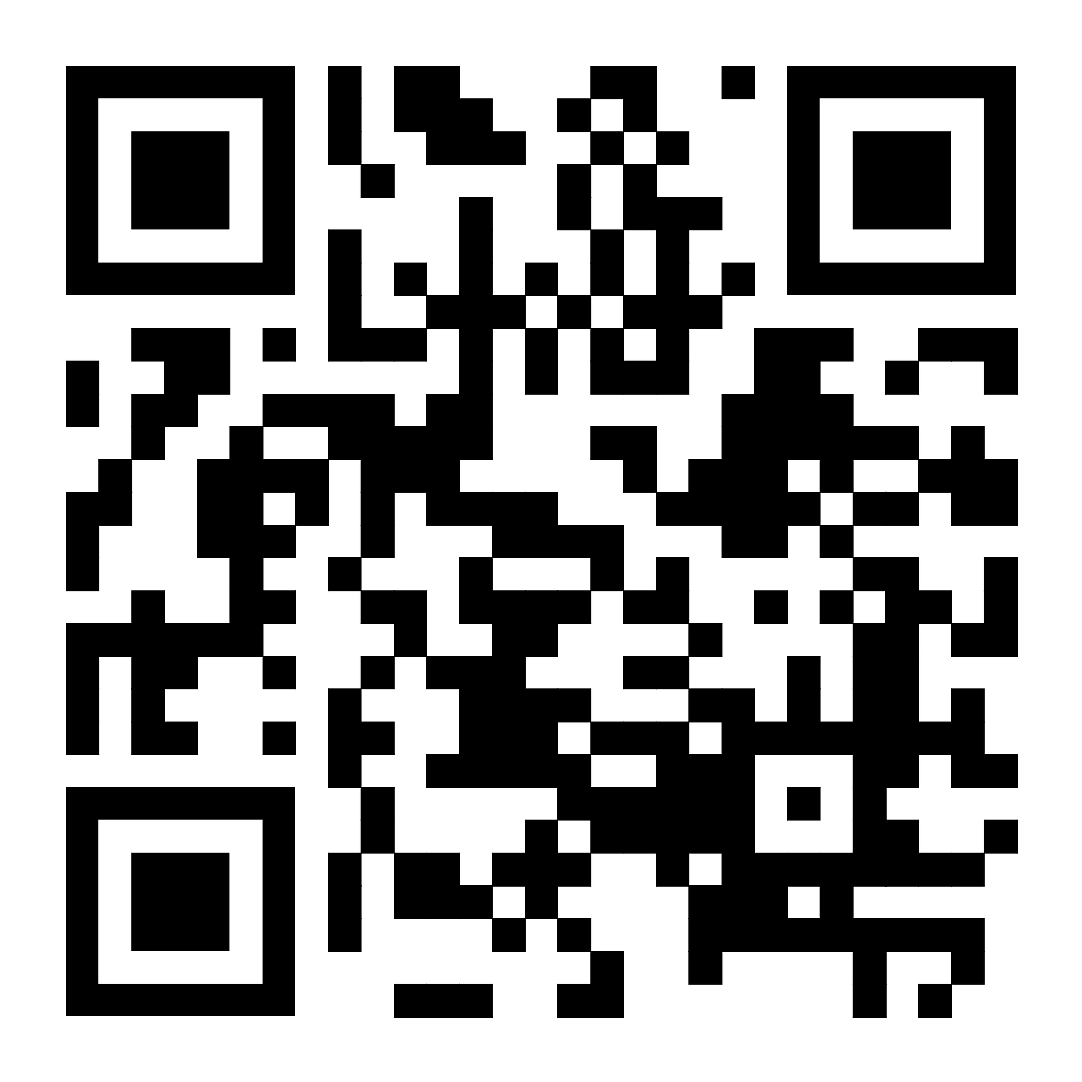
TIPS DE USO EN VS CODE
Inline Suggestions
Para aceptar sugerencias se puede usar la tecla Tab o la flecha derecha Administración centralizada de usuarios.
Rechazar sugerencias tecla ESC
Command palette VS Code
Subrayar el código a consultar y hacer Ctrl+Shift+P para abrir la paleta, escribir copilot y van a aparecer los distintos comandos disponibles.
Algunos comandos útiles:
/explain→ Explica el código seleccionado.
/suggest→ Sugiere código según el contexto actual.
/tests→ Genera tests unitarios para la función o clase seleccionada.
/comment→ Convierte comentarios en fragmentos de código.
Inline Chat
Para realizar consultas sobre una sección de código CTRL + I o Click derecho -> Inline Chat
Tutorial paso a paso interactivo en Codespaces
Link para mas información sobre integración de Copilot en VS Code

Slide 14
PLANES
En qué se diferencian:
Límites de uso.
Acceso a modelos avanzados.
Funciones de administración.
Controles de seguridad.
Integración con organizaciones o empresas.
Personalización según el código interno de una organización.

Slide 15
PLANES
USO PERSONAL
 | Free | Pro | Pro+
Sugerencias en IDE | 2.000 por mes | Sugerencias ilimitadas | Sugerencias ilimitadas
Solicitudes premium | 50 por mes | 300 por mes | 1.500 por mes
Cloud Agent | No | Si | Si
Modelos adicionales | Limitado | Si | Si, ilimitado
Revisión de código | No | Si | Si
Resumen de Pull Request | No | Si | Si
1 de junio de 2026 Copilot pasará de “premium requests” a un sistema basado en AI credits, por lo que los límites pueden cambiar

Slide 16
PLANES
ORGANIZACIONALES
Business
Enterprise
Para equipos y organizaciones.
Administración centralizada de usuarios.
Políticas de seguridad y uso.
Control de acceso y configuración.
Pensado para empresas grandes.
Más funciones de seguridad, gobernanza y administración.
Mayor acceso a capacidades avanzadas de IA.
Mejor integración con el contexto de la organización.

Slide 17
Link a Microsoft Learn y cursos interactivos de Copilot
Facultad de Ingeniería • Fundamentos de Ingeniería de Software

Slide 18

En resumen
Copilot es una herramienta,
no un reemplazo.
El criterio técnico sigue siendo humano.
Facultad de Ingeniería • Fundamentos de Ingeniería de Software

